Slide 1

4 - 2
الضرب في 2

Slide 2
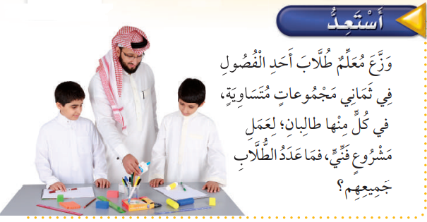

فكرة الدرس
أجد ناتج الضرب في العدد 2

Slide 3

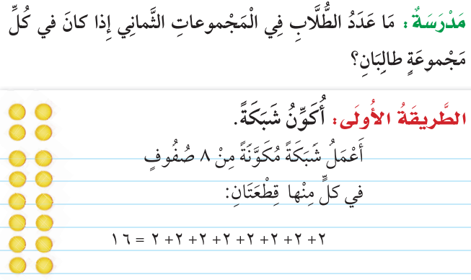
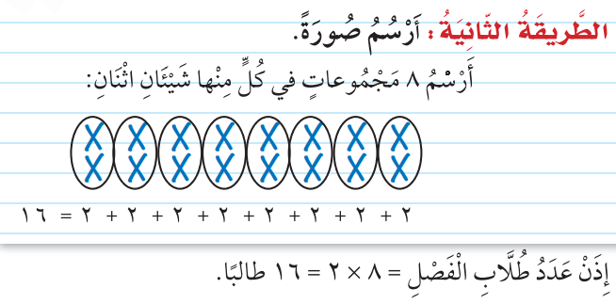

Slide 4
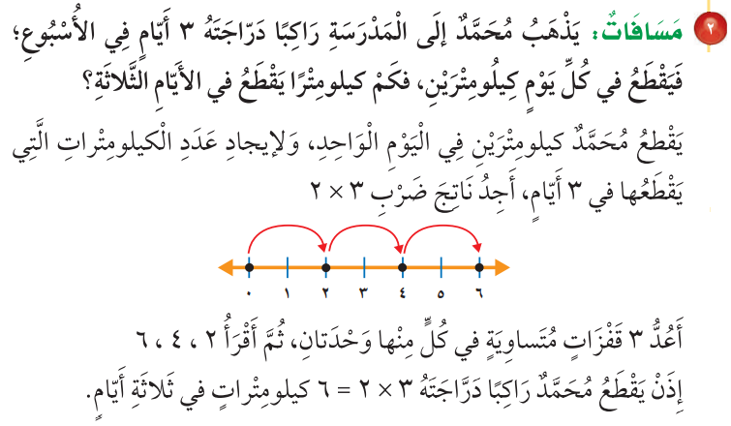

Slide 5


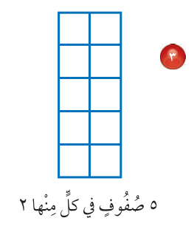
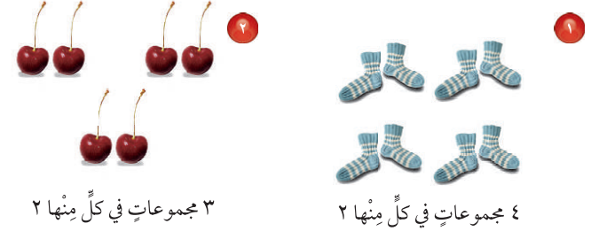

Slide 6




Slide 7



Slide 8



Slide 9




Slide 10



